Slide 1
AES-128 IDEA Proposal
2025년 01월 20일
Su-Hak Lee, Hee-Ju Yeo
Department of Computer Engineering

Slide 2
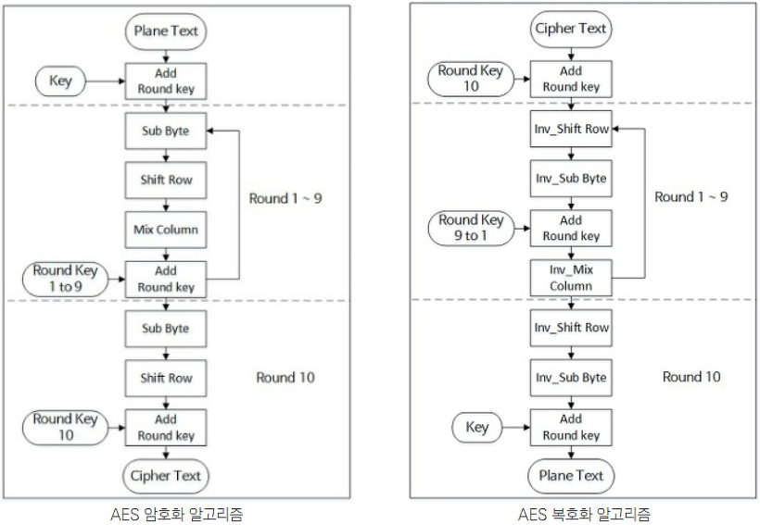
AES-128
- 10Rounds + 1 Pre-Round
- 4가지 Function으로 구성 : AddRoundKey, SubByte, ShiftRow, MixColumn
- 마지막 라운드 MixColumn 생략
- Plain-text, Cipher-text :128bits
- 128bits는 1Byte 단위씩 묶은 4x4의 “State”로 함수 진행(Byte 단위 연산)

Slide 3
키 생성 & AddRoundKey & SubByte
- SubKey Generation, Key Schedule 과정을 통해서 RoundKey(128bits) 11개 생성
- AddRoundKey : 128bits의 평문 혹은 암호화 진행중인 text(128bits)와 RoundKey(128bits)와의 XOR 연산
- SubBytes : Byte 값을 S-box를 통하여 단순 Substitution

Slide 4
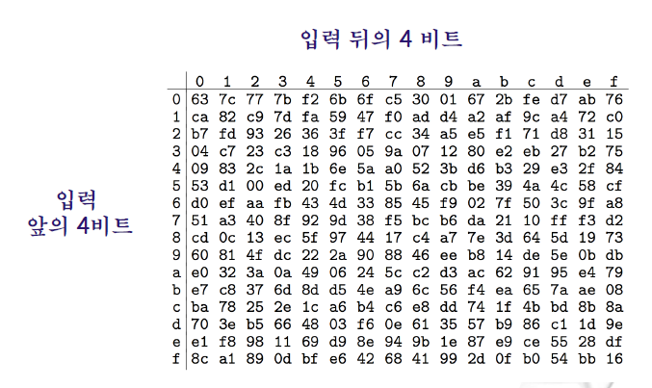
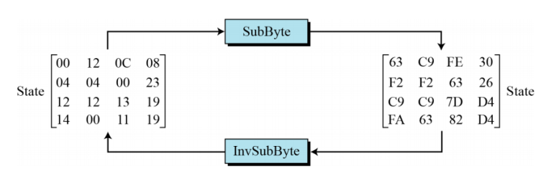
AddRoundKey & SubByte
ex1) S-box(단순 Substitution을 위해 참조할 테이블. 공개된 정보)
ex2) SubByte 함수 과정 예시

Slide 5
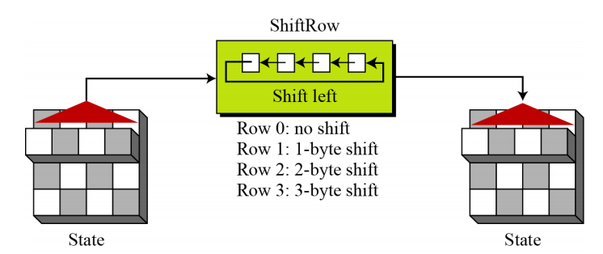
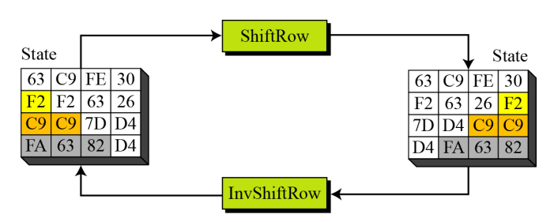
ShiftRow
- ShiftRow : 4*4 State에 대하여 각 Row마다 해당하는 수 만큼의 Left-Shift 연산
Row(0~N번) : N번
ex) AES-128의 경우 128bits, 4*4 state이므로 4Rows가 존재. 각각 0번, 1번, 2번, 3번 Left-Shift
ex1) ShiftRow 진행과정 설명(AES-128)
ex2) ShiftRow 함수 적용 예시

Slide 6
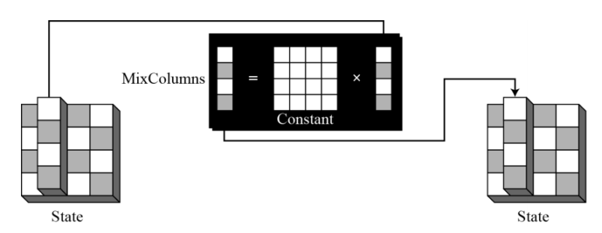
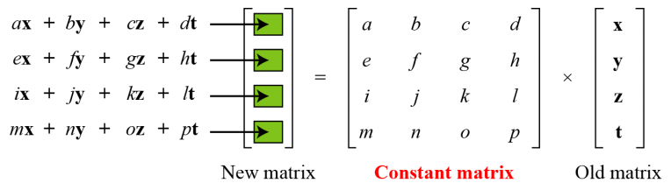
MixColumn
- MixColumn : 사전에 정의된 1Byte 단위 4*4 Constant Matrix와 4*4 State의 한Column씩 곱연산
- Constant Matrix는 가역행렬(복호화 과정을 위해)
ex1) MixColumn 진행과정 예시
ex2) MixColumn 적용 예시

Slide 7
IDEA(1) - MixColumn 변경
(기존) MixColumn 과정의 Constant Matrix는 공개된 정보, 매 라운드마다 동일 적용
1. Round마다의 RoundKey와의 XOR 연산을 통해 매 라운드마다 사용하는 Constant Matrix를 다르게 적용 (128bits와 128bits값의 XOR 연산)
a | b | c | d
e | f | g | h
i | j | k | l
m | n | o | p
A | B | C | D
E | F | G | H
I | J | K | L
M | N | O | P
A’ | B’ | C’ | D’
E’ | F’ | G’ | H’
I’ | J’ | K’ | L’
M’ | N’ | O’ | P’
XOR
기존 Constant Matrix
(a~p : 1Byte 값)
Round마다의 SubKey
(A~P : 1Byte 값)
Round마다의 SubKey
(A’~P’ : 1Byte 값)

Slide 8
IDEA(1) - MixColumn 변경
이후의 연산은 기존의 MixColumn 방식과 동일 (128bits의 text-sequence의 열과의 곱셈 연산)
A’ | B’ | C’ | D’
E’ | F’ | G’ | H’
I’ | J’ | K’ | L’
M’ | N’ | O’ | P’
A’x + B’y + C’z + D’t
E’x + F’y + G’z + H’t
I’x + J’y + K’z + L’t
M’x + N’y + O’z + P’t
New Constant Matrix

Slide 9
IDEA(1) - MixColumn 변경
a | b | c | d
e | f | g | h
i | j | k | l
m | n | o | p
A | B | C | D
E | F | G | H
I | J | K | L
M | N | O | P
A’ | B’ | C’ | D’
E’ | F’ | G’ | H’
I’ | J’ | K’ | L’
M’ | N’ | O’ | P’
XOR
기존 Constant Matrix
(a~p : 1Byte 값)
Round마다의 RoundKey
(A~P : 1Byte 값)
New Constant Matrix
(A’~P’ : 1Byte 값)
RoundKey 말고 다른 것을 사용해서 Constant Matrix를 변화시킬 수는 없을까?

Slide 10
IDEA(1) - MixColumn 변경
라운드마다 다른 Constant Matrix를 만들기 위해 사용할 추가적인 128bits-SubKey를 생성하는 과정
1. ECC의 Matrix 정보를 활용 (전제 조건 : 암호화 과정 이후 ECC를 통해 Encoding 과정을 거치고 Channel로 전송한다)
Systematic한 ECC(ex. Hamming Code)
I
P
- G : 생성행렬
- I : Identical Matrix
- P : Parity Matrix
G
128
128
128x128
128
r

Slide 11









IDEA(1) - MixColumn 변경
Systematic한 ECC(ex. Hamming Code)
I
P
n (전체 코드 길이) = k (data) + r (parity bit)
128
128
$$2^{r}≥k+r+1,$$
$$2^{r}≥128+r+1$$
(AES-128 기준, data는 128bits)
128x128
$$2^{r}−r≥129$$
$$2^{r}−r≥129$$
$$∴r≥8$$
128
r
Parity Matrix P의 주요조건
의 열벡터는 선형 독립(행렬의 랭크는 r)
의 열벡터는 개의 가능한 에러 패턴 감지 가능
의 열벡터는 r-bits의 모든 비트 패턴 포함
$$P^{T}$$
$$P^{T}$$
$$2^{r}−1$$
$$P^{T}$$

Slide 12
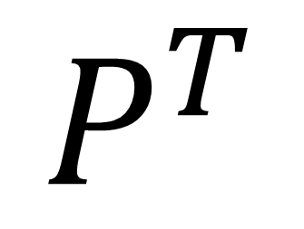

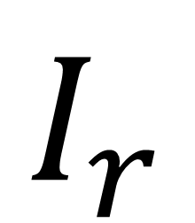
IDEA(1) - MixColumn 변경
Parity Check Matrix H
$$P^{T}$$
$$I_{r}$$
H
r
r
r x n
(n = 128 + r)
r x 128
128
r
Parity Check Matrix H의 주요조건 : 만족
$$H∙G^{T}=0$$

Slide 13
IDEA(1) - MixColumn 변경
2. Parity Matrix P로 MixColumn의 Constant Matrix 라운드마다 변경
Constant Matrix 가 필요한 라운드 수 : a (기존 AES-128 기준 : 9)
2a 만큼의 P의 열벡터 조합을 통해서 XOR 연산을 통해 128 bits의 SubKey 생성(Parity Matrix와 조합에 대한 정보는 서로만 공유)
- 각 라운드의 Constant Matrix에 각각 XOR 연산을 진행하여 매 라운드마다 다른 Constant Matrix 사용

Slide 14
IDEA(1) - MixColumn 변경
Ex) 2.예시
- Parity Matrix 내의 정보는 송수신자 외에는 알지 못함
(사용되는 라운드 #, 열 index1 , 열 index2) 정보 공유
- 조합에 관련된 정보도 알지 못함
Ex) (1, 0, 2a-1) : 0번째 열과 2a-1열의 XOR 연산을 통해 생성된 128bits(b)값은 1Round의 Constant Matrix의 변화에 사용된다
해당 Constant Matrix는 128bits의 b와 XOR 연산을 통해 매 라운드 마다 변화
0열 1열 … 2a-1열
1 | 0 | 0 | 1 | 1 | … | 1 | 1 | 0 | 1
0 | 0 | 1 | 0 | 1 |  | 1 | 1 | 1 | 0
1 | 0 | 0 | 0 | 0 |  | 1 | 0 | 1 | 1
1 | 1 | 0 | 1 | 1 |  | 0 | 0 | 1 | 0
0 | 1 | 0 | 1 | 0 |  | 1 | 0 | 1 | 0
.. |  |  |  |  | … |  |  |  | ..
1 | 0 | 1 | 0 | 0 |  | 0 | 0 | 0 | 1
1 | 1 | 0 | 1 | 1 |  | 0 | 0 | 1 | 1
0 | 1 | 0 | 0 | 0 |  | 1 | 0 | 1 | 1
1 | 0 | 1 | 1 | 0 | … | 0 | 1 | 0 | 0
P
128 x r

Slide 15
IDEA(1) - MixColumn 변경
3. Constant Matrix에 XOR 연산을 하여 라운드마다의 변화를 줄 3번째 아이디어 – 원형 키
시작비트
- 129 bits 이상의 새로운 Key 도입
- 원형으로 배치하여 시작 bit와 마지막 bit가 이웃
- 시작비트 ~ 128번째 bit(총 128bits) : 1Round의 Constant Matrix와 XOR 연산을 통해서 Constant Matrix 변화
- 129번째 bit ~ … (총 128 bits) : 2Round의 Constant Matrix와 XOR 연산을 통해서 Constant Matrix 변화
- 위의 과정 반복
- 각 Round 마다 Constant Matrix에 해당 128bits 키 반영
01101010001110101101101001010101011010100101101010111010100010101101011010101010101101001101010110101010101001001010101100110100

Slide 16
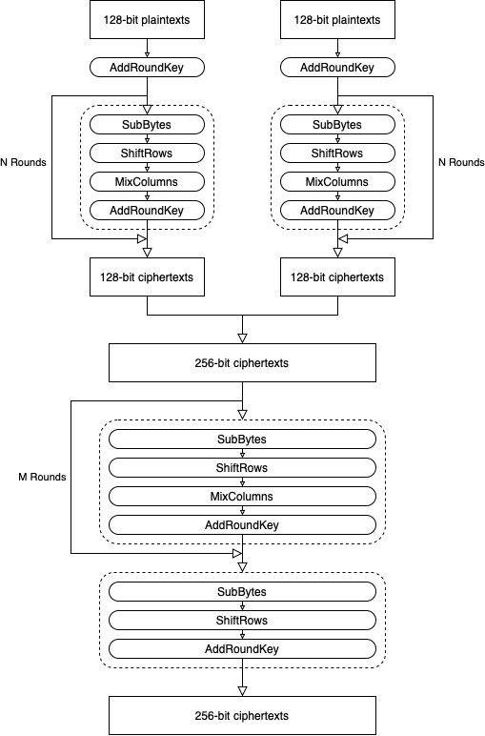
IDEA(2) – 병렬적 수행을 통한 블록 크기 증가
- 2개의 128-bits 평문 블록에 대해 기존 AES-128 방식 N 라운드 진행
(단, 두 평문에 사용되는 RoundKey는 동일)
- 이후 2개의 128-bits 암호문 블록을 하나의 256-bits 블록으로 concatenation
- M번의 Round 진행 후, M + 1번째(마지막) 라운드에서는 MixColumn 생략
(기존 ShiftRow, MixColumn은 128bits 블록에 맞춰진 형태이므로 256-bits에 따른 변화 필요)
- N + M < 10 을 만족하며 기존 AES와 동일한 보안성을 가지는 것이 최대 목표
(실험을 통한 최적의 N, M 도출)
(의의) 라운드 수가 증가하더라도 기존 방식과 유사 or 그 이상의 보안성을 가짐
-> 처리하는 블록 크기가 증가한 것으로도 유의미한 결과로 해석 가능

Slide 17
To-Do
추가 주제 논의(AES-128기준 10번의 S-box 연산을 10번 이상으로 증가 / 키 정보가 반영된 S-box 생성)
주제에 대한 타당성 검증 및 실험

